Slide 1
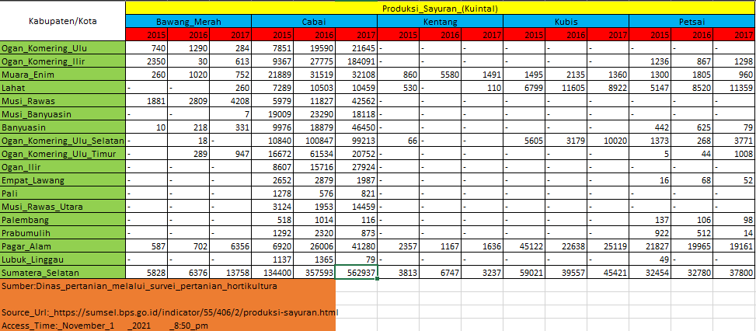
Judul, Kelompok dan Satuan
Jenis
Tahun
Wilayah
Footer

